Slide 1
НЕТРАДИЦИОННЫЕ ТЕХНИКИ АППЛИКАЦИИ
Воспитатель Новикова ГФ

Slide 2
«Истоки способностей и дарования детей - на кончиках пальцев. От пальцев, образно говоря, идут тончайшие нити – ручейки, которые питают источник творческой мысли. Другими словами, чем больше мастерства в детской руке, тем умнее ребёнок»
В.А. Сухомлинский

Slide 3
Задачи, которые решаются в процессе работы с нетрадиционными материалами:
· Развивается художественное воображение и эстетический вкус.
· Развивается конструктивное мышление – зачастую, во время работы ребенку необходимо из частей собрать целое.
· Развивается мелкая моторика и тактильные ощущения, особенно, если помимо бумаги используются другие материалы: ткань, крупа, сухоцветы, соломка.
· Помогают выучить цвета и формы.
· Знакомят детей с понятием технология: чтобы получить результат, необходимо выполнить последовательность различных действий: вырезать детали, смазать клеем бумагу, посыпать крупу, размазать пластилин и тому подобное.

Slide 4
Аппликация может быть:
- предметной, состоящей из отдельных изображений (лист, ветка, дерево, птица, цветок, животное, человек и т. д.);
- сюжетной, отображающей те или иные события;
- декоративной, включающей орнаменты, узоры, которыми можно украсить различные предметы.

Slide 5
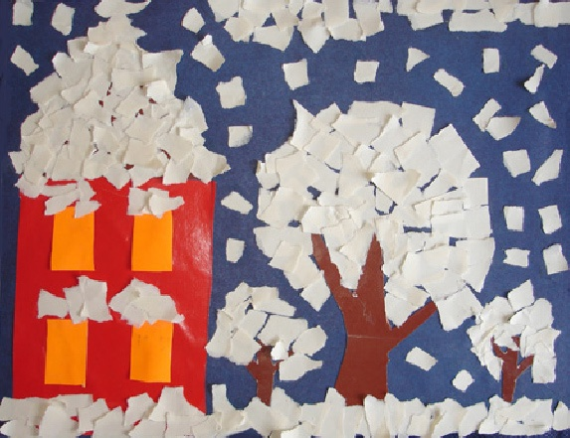
Обрывная аппликация.

Slide 6
Накладная аппликация

Slide 7
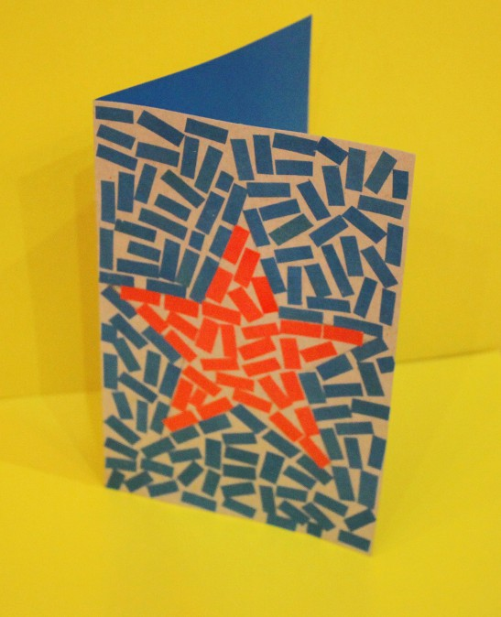
Модульная аппликация (мозаика)

Slide 8
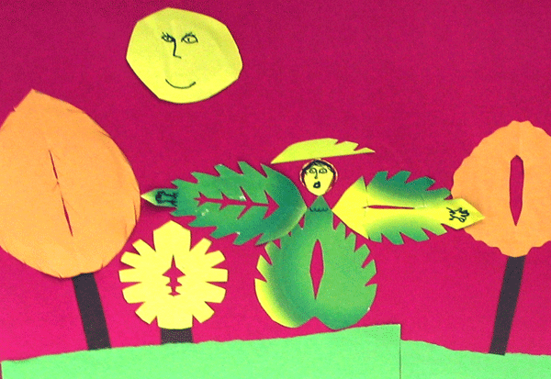
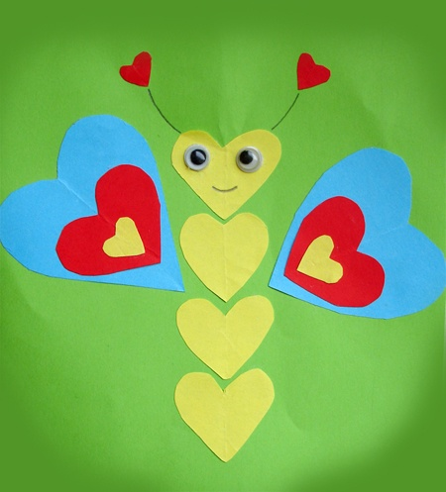
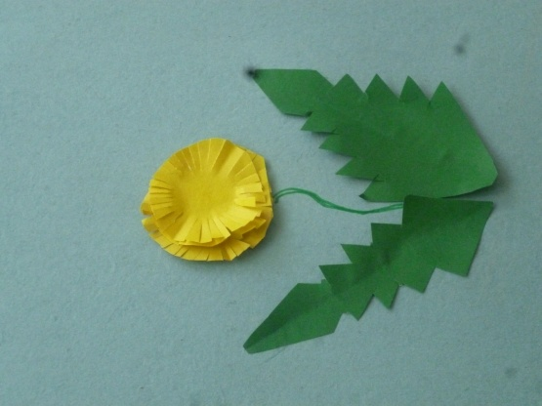
Симметричная аппликация.

Slide 9
Ленточная аппликация.

Slide 10
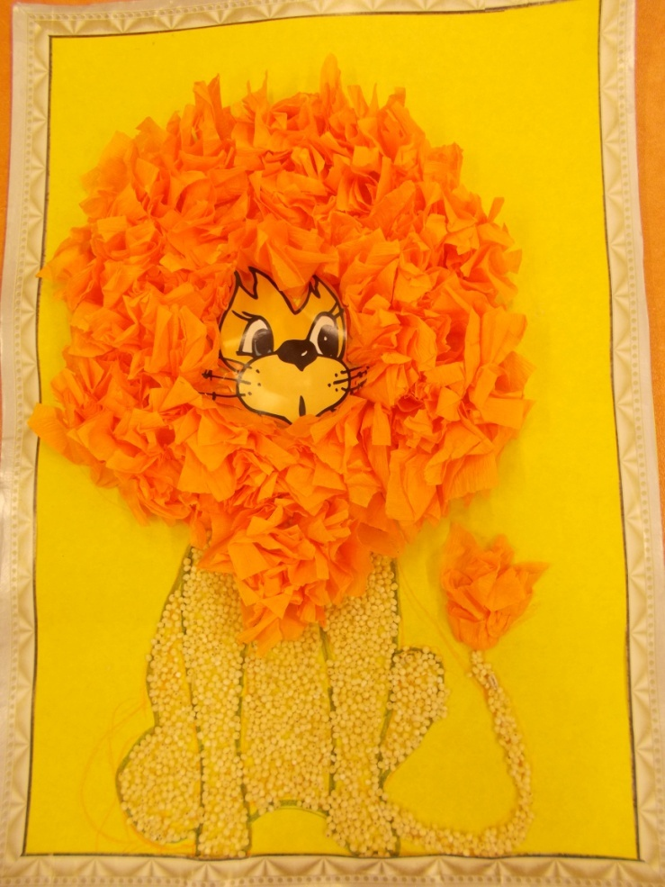
Торцевание

Slide 11
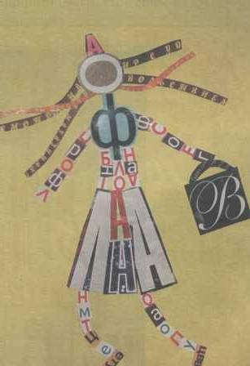
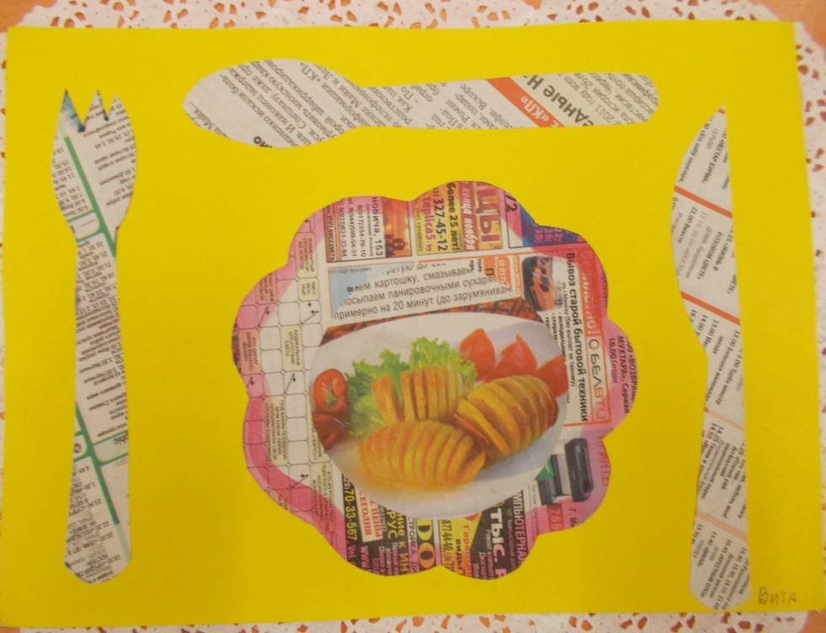
Коллаж

Slide 12
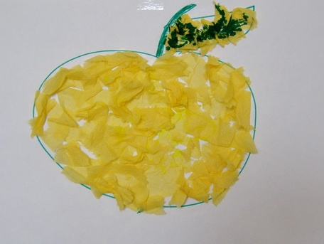
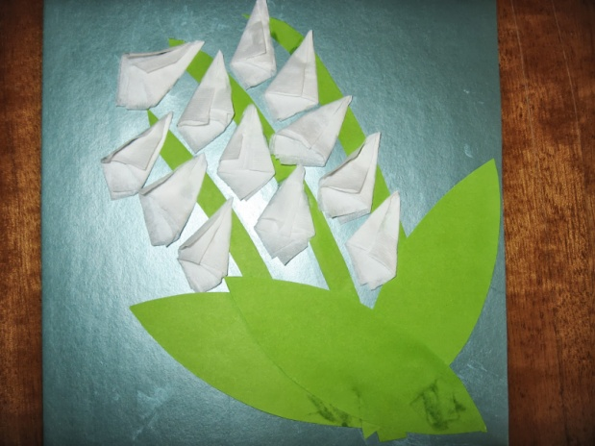
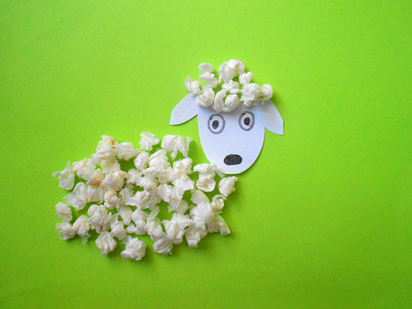
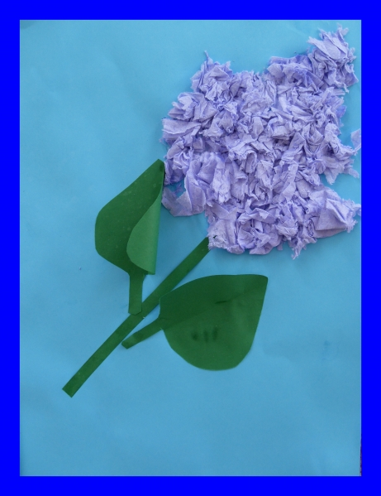
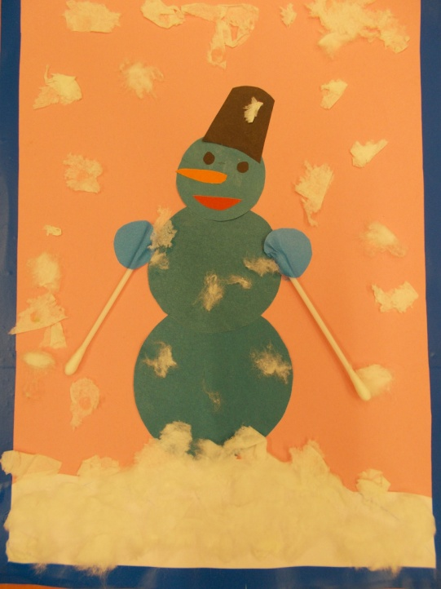
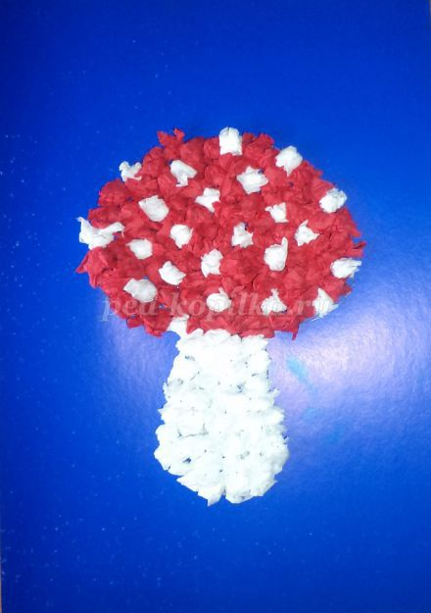
Аппликация из цветных салфеток.

Slide 13
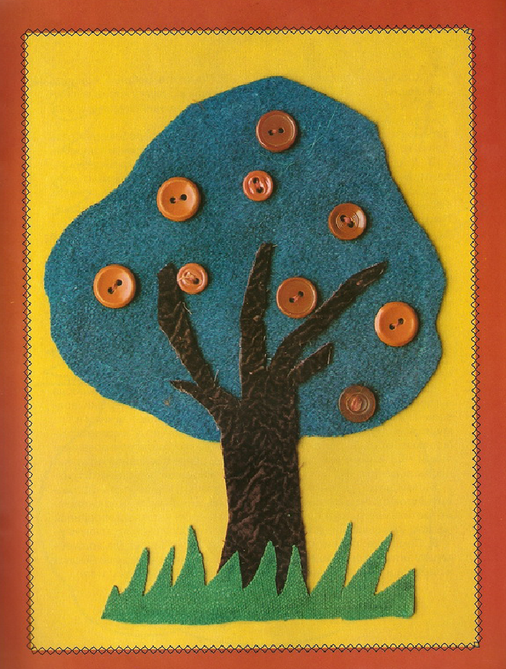
Аппликация из ткани.

Slide 14
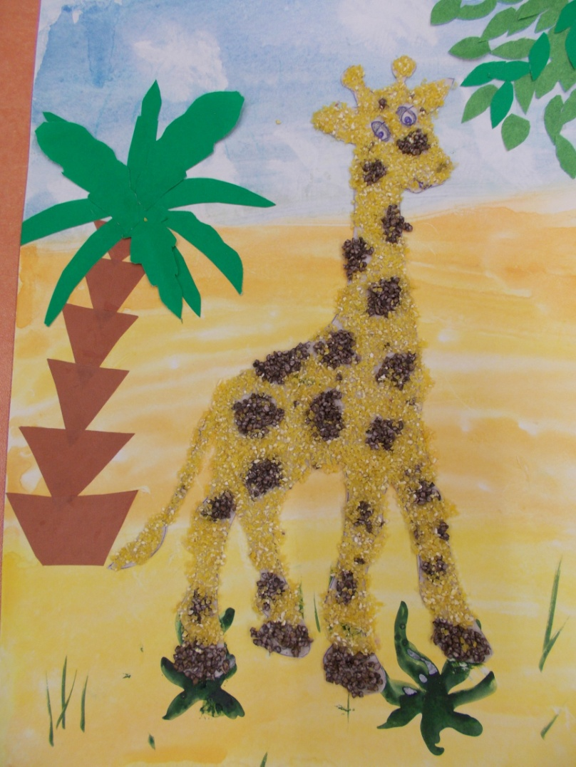
Мозаика из крупы.

Slide 15
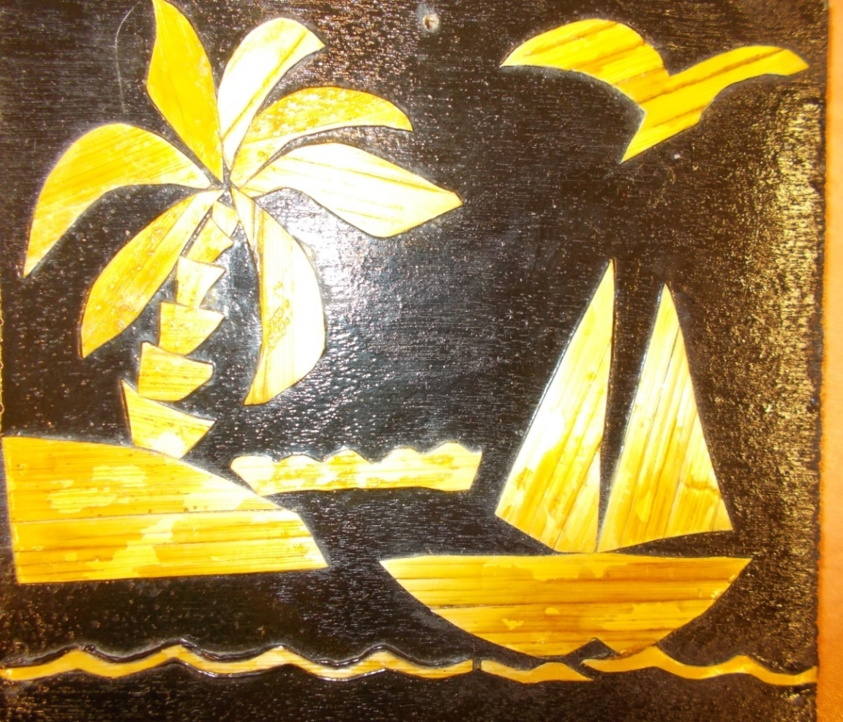
Аппликация из соломы.

Slide 16
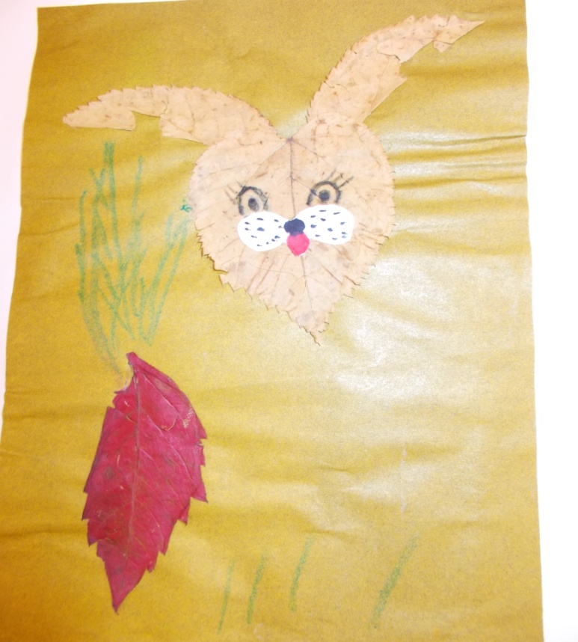
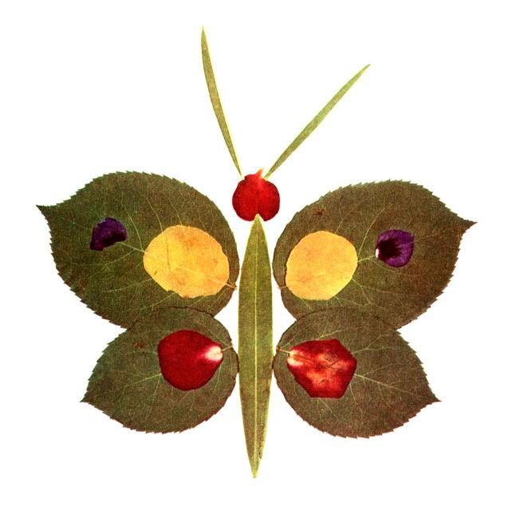
Аппликация из засушенных растении

Slide 17
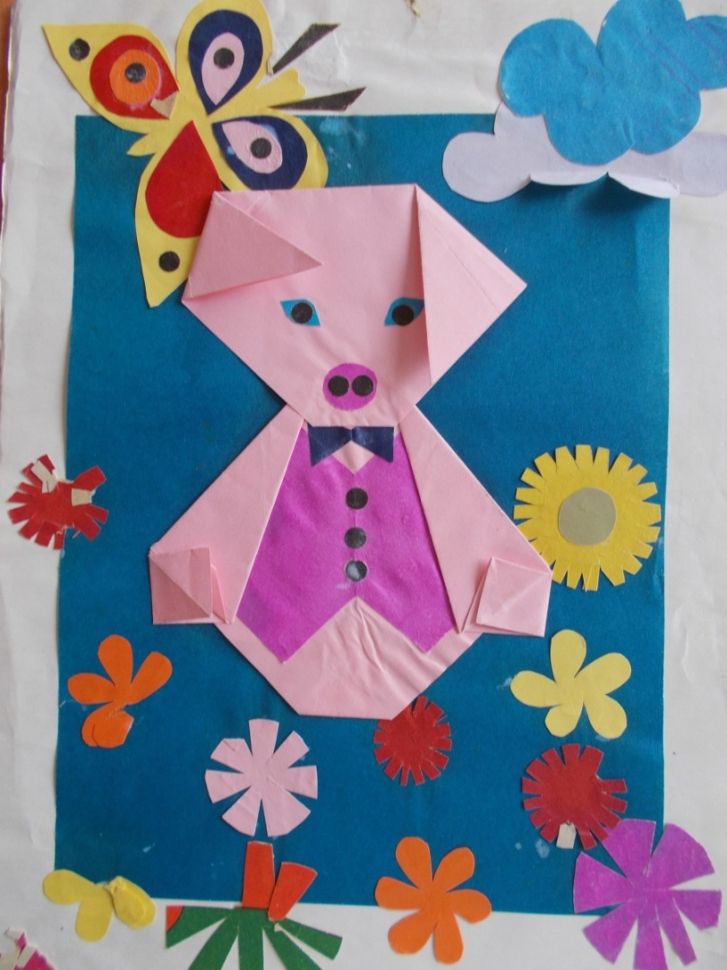
Оригами.

Slide 18
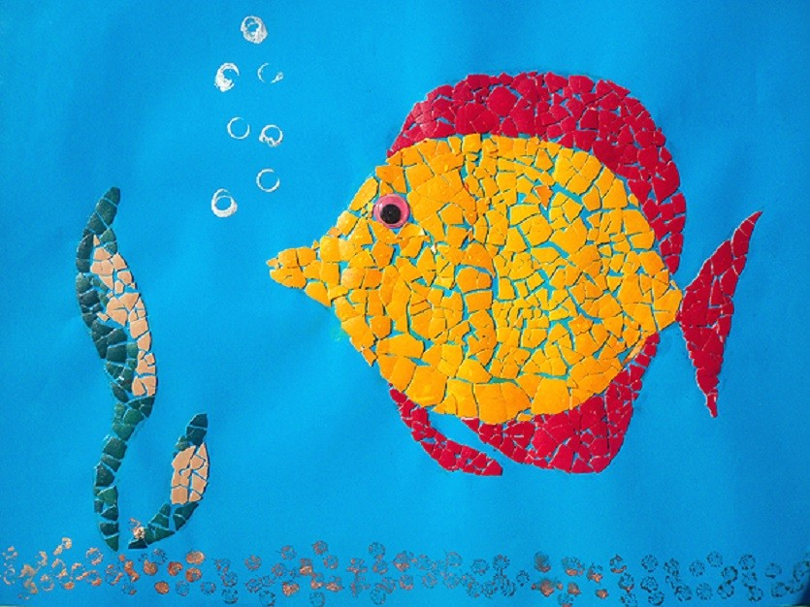
Мозаика из яичной скорлупы.

Slide 19
Ладошковая аппликация

Slide 20
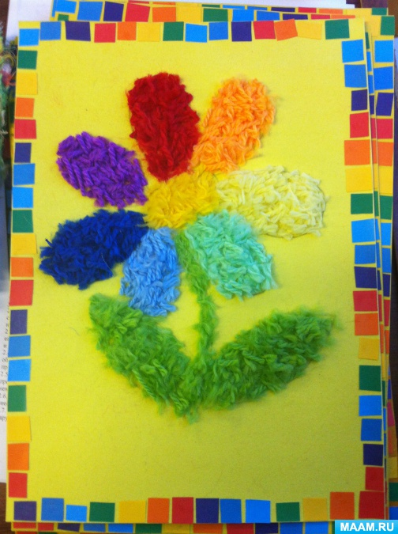
Аппликация из ниток.

Slide 21
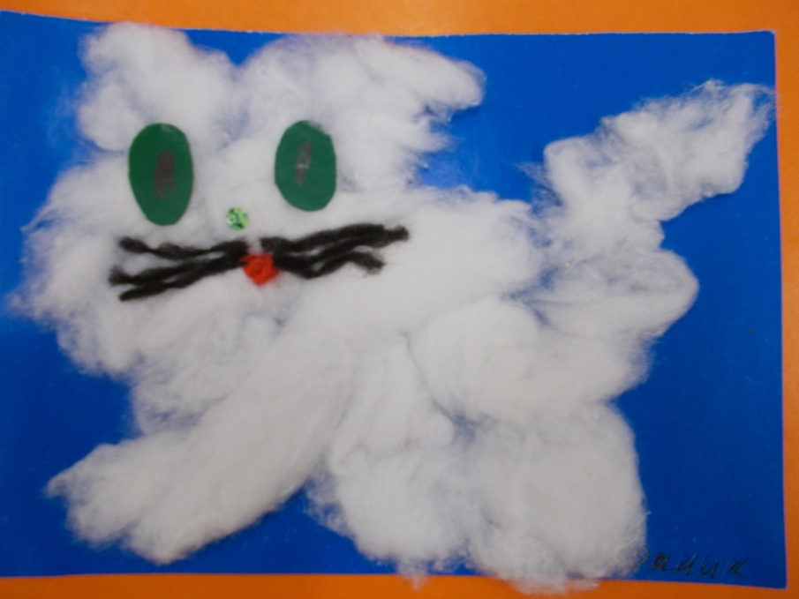
Аппликация из ваты.

Slide 22
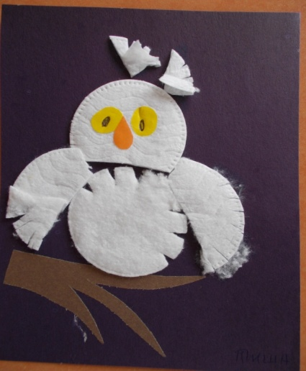
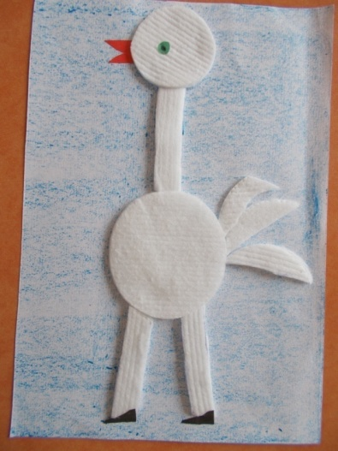
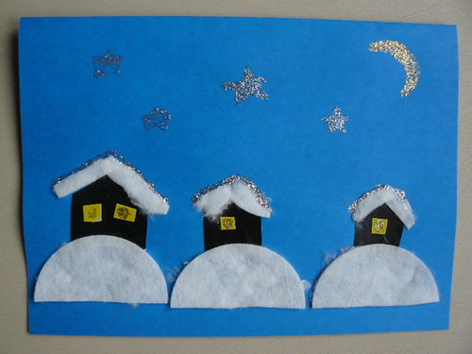
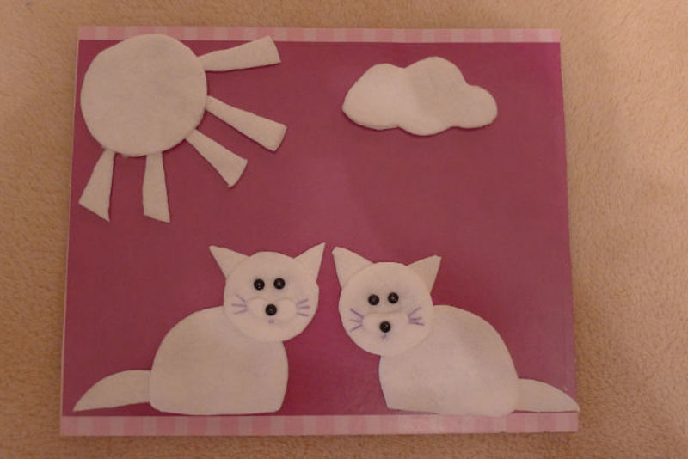
Аппликация из ватных дисков.

Slide 23
СПАСИБО ЗА ВНИМАНИЕ!

